Slide 1
Classes Abstratas e Interfaces
Capítulo VII e VIII

Slide 2

Sistema de conta bancária
Cria um sistema para controle de contas bancárias, sabendo que toda conta tem um número de identificação e uma agência. Existem vários tipos de conta, porém neste momento estamos interessados somente nos tipos abaixo:
Pessoa física: possui informações do proprietário (nome e CPF) além do saldo
Pessoa jurídica: possui as informações da empresa (nome e CNPJ), além do saldo e limite de financiamento

Slide 3
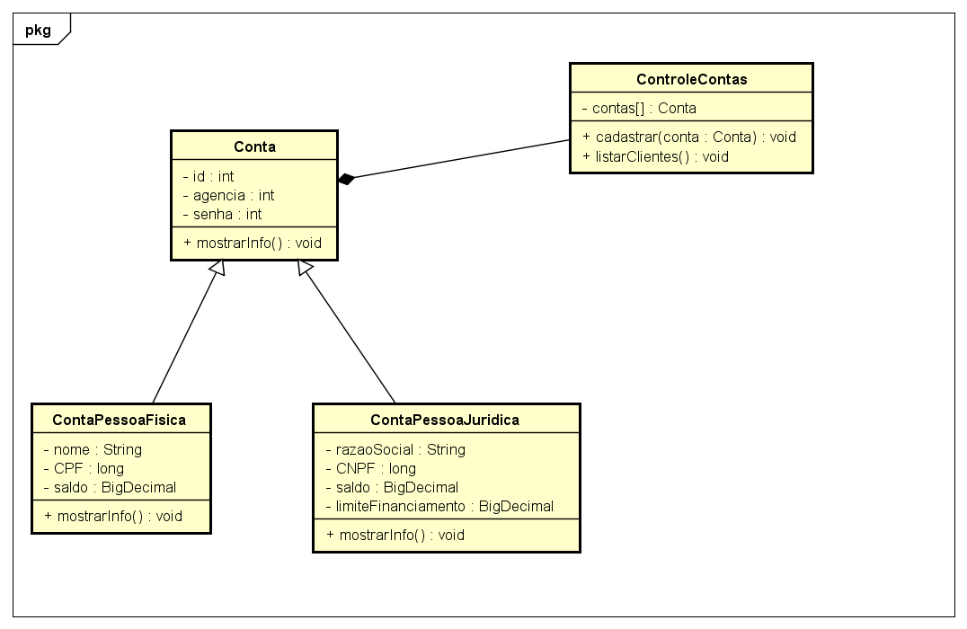
Sistema de conta bancária
Ou uma conta é de Pessoa Física ou de Pessoa Jurídica. Como garantir que não haverá uma conta sem “dono”?

Slide 4
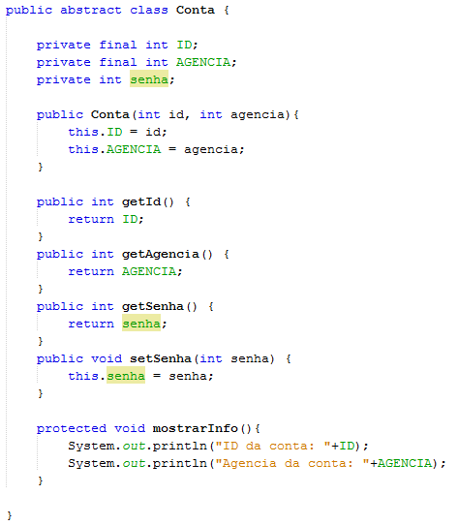
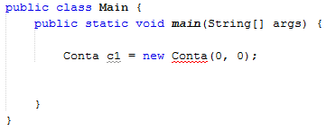

Sistema de conta bancária
Tornamos a classe Conta abstrata através da utilização da palavra reservada abstract. Isso nos garante que nenhum objeto do tipo Conta seja instanciado

Slide 5
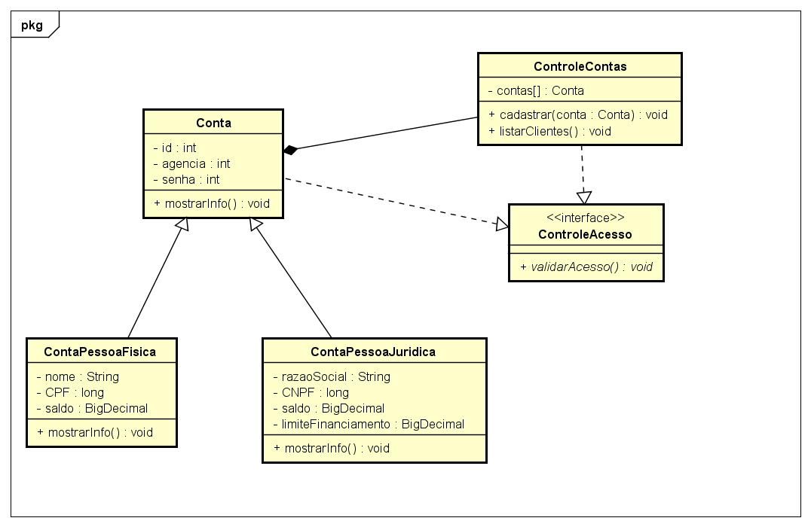
Sistema de conta bancária
E se fosse necessário implementar um controle de acesso no cadastro de contas?
Utilizando de uma Interface temos a garantia de que toda conta irá implementar o método validarAcesso()

Slide 6

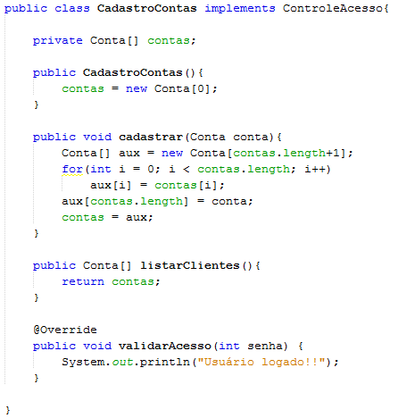
Sistema de conta bancária
Declaramos uma interface utilizando a palavra reservada interface.
Para uma classe implementar uma interface, ela deve declarar sua necessidade através da palavra reservada implements

Slide 7
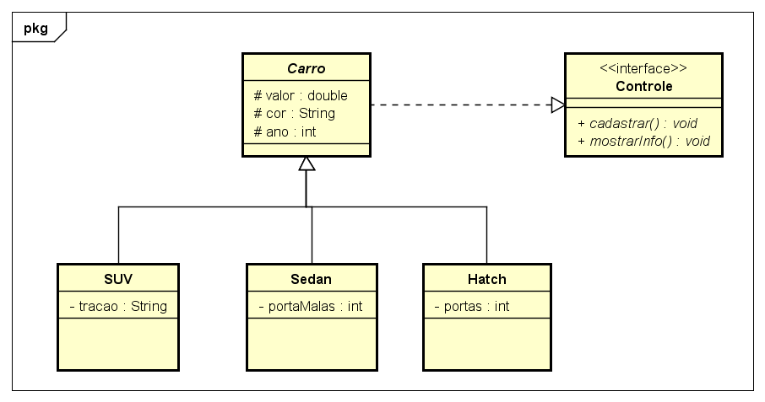
Exercícios
Desenvolva um sistema para a concessionária CarroFeliz
Você trabalha em um grande varejista, e foi designado para criar um sistema de cadastro das mercadorias da empresa. Neste primeiro momento serão inseridas as informações dos eletrodomésticos abaixo:
Mercadoria: código, fabricante, descrição e valor
Fogão: quantidade de bocas, tipo de acendimento (manual ou automático) e tipo de gás
Geladeira: quantidade de portas, tamanho em litros e se ela é inox ou não
Obs.: faça um menu simples para inclusão e consulta em ambos exercícios

Slide 8
Obrigado!

